Slide 1
2024 Capstone Project
캡스톤디자인 II
중간발표
[충녕]
20191746 이영묵
20197129 이의준

Slide 2
CONTENTS
Contents 1
- 개선사항
Contents 2
- Autoencoder란?
Contents 3
- MATLAB 실험
Contents 4
- 채널 환경
Contents 4
-목표 설정

Slide 3
Contents 1
개선 사항
캡스톤디자인 I 피드백
캡스톤디자인 I 대비 개선사항
MATLAB 환경에서 Autoencoder 활용 AI 기반 성상도 구현
QPSK 보다 더 높은 8PSK~ 64QAM 적용
영상 송수신 재현
AI기반 성상도 구현
현실적인 모의 통신환경 구현

Slide 4
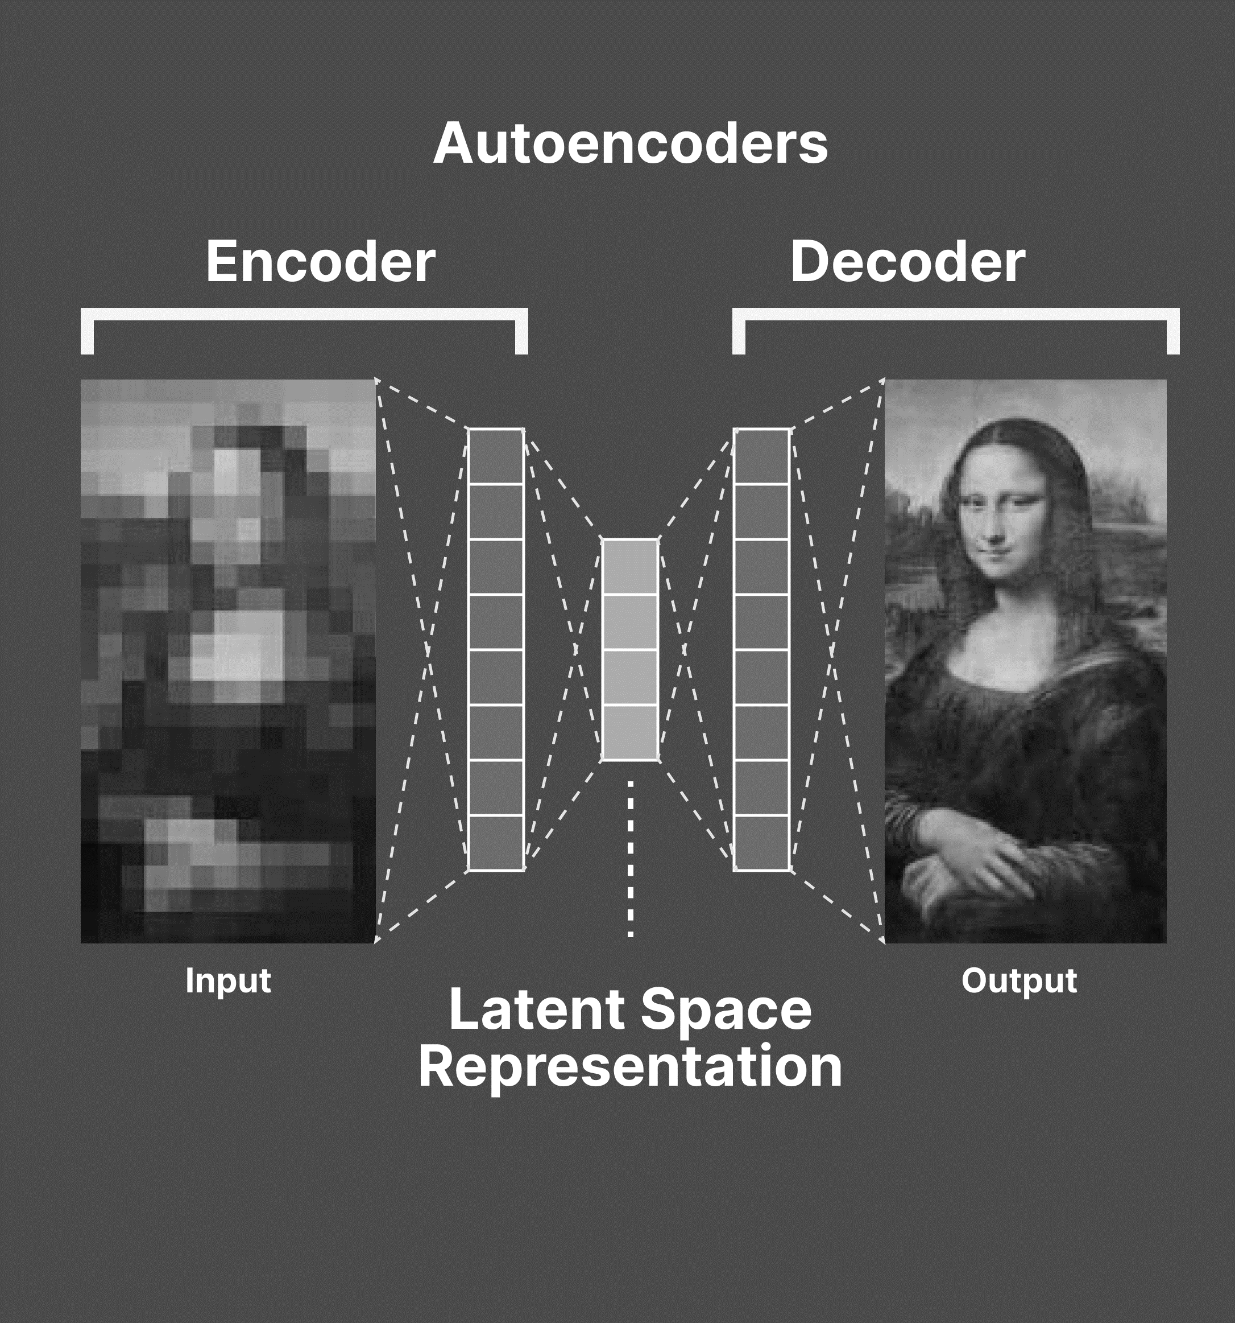
Contents 2
Autoencoder란?
Autoencoder의 정의와 CNN과의 비교
Autoencoder란
신경망 아키텍처의 한 종류
입력 데이터를 효율적으로 압축(인코딩)하여 본질적인 특징들만 남긴 후, 이 압축된 표현으로부터 원래의 입력 데이터를 재구성(디코딩)하기 위해 설계된 신경망 아키텍처의 한 종류
Autoencoder이 다른
신경망과 다른 점
CNN과의 비교
Autoencoder
목적: 데이터의 효율적 압축과 재구성, 특징 추출
구조: 입력층, 은닉층(코딩 레이어), 출력층으로 구성됨. 입력 데이터의 본질적인 특징을 추출하여 저차원 표현을 만들고 이를 통해 원래의 데이터를 재구성
학습 방식: 자기 지도 학습 (Self-Supervised Learning)
주요 활용: 차원 축소, 잡음 제거, 이상 탐지, 데이터 생성 등
컨볼루션 신경망(CNN)
목적: 주로 이미지나 비디오 데이터를 처리하여 분류, 검출, 인식 등의 작업
구조: 컨볼루션 레이어, 풀링 레이어, 완전 연결(FC) 레이어로 구성됨. 컨볼루션 레이어는 입력 이미지에서 특징 추출, 풀링 레이어는 차원 축소
학습 방식: 지도 학습
주요 활용: 이미지 분류, 객체 검출, 얼굴 인식, 자율 주행

Slide 5
Contents 3
MATLAB 실험
End-to-End 무선 채널에서 오토인코더를 사용한 통신 시스템의 예제 분석
오토인코더 정의:데이터를 효율적으로 압축하고 재구성하는 비지도 신경
전통적인 무선 통신 시스템
차이점
전통적인 무선 통신 시스템:
신호를 손상시키는 채널을 통해 신뢰성 있는 데이터 전송을 제공.
채널 코딩, 변조 등 여러 구성 요소로 구성되며, 각 구성 요소는 독립적으로 최적화됨.
오토인코더 기반 통신 시스템:
송신기와 수신기를 통합하여 최적화.
전통적인 시스템보다 더 나은 성능을 제공할 가능성 있음.
전통적인 오토인코더: 이미지 차원 축소 및 중복성 제거.
무선 오토인코더: 중복성을 추가하고 채널 코딩 및 변조를 학습하여 오류 최소화

Slide 6
Contents 3
MATLAB 실험
오토인코더 네트워크
오토인코더 시스템 정의
네트워크 정의
인코더는 k 정보 비트를 n개의 실수로 매핑하고, 디코더는 이를 추정하여 재구성
인코딩된 심볼에 에너지 제약과 평균 전력 제약을 가합니다.
두 개의 완전 연결 층과 ReLU 층, 정규화 층으로 구성된 인코더.
AWGN 채널 층.
두 개의 완전 연결 층과 ReLU 층, softmax 층으로 구성된 디코더.
0 . . 1 1 . . . 1 . 0 0 1 0 1
Fully Connected Layers with ReLU
Fully Connected Layers with ReLU
Fully Connected Layers with Linear Activation
AWGN Layer
Fully Connected Layers with Softmax Activation
Normalization Layer
Max(.)
Transmitter
Channel
Receiver

Slide 7
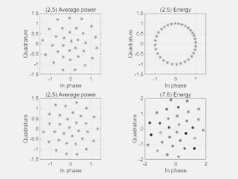
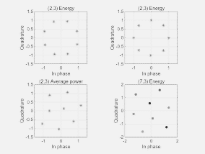
Contents 3
MATLAB 실험
MATLAB 예제를 활용한 실험 재개
학습 파라미터
학습 설정: Adam 옵티마이저, 초기 학습률 0.08, 최대 에폭 10, 미니배치 크기 100 * M, 5 에폭 후 학습률 감소
네트워크 분리: 학습된 네트워크를 인코더와 디코더로 분리
학습 환경: E_b/N_o 값을 3 dB로 설정하여 학습 진행
학습 결과
학습 과정
helperAEWTrainWirelessAutoencoder.m 함수를 실행하여 설정된 옵션으로 오토인코더 학습
trainNetwork 함수 사용
학습 후 네트워크를 인코더와 디코더로 분리
인코더 : 입력층 부터 정규화 층까지
디코더 : 채널 층 이후부터 분류 층 까지

Slide 8
Contents 4
채널 환경
성상도 최적화 방안 및 채널 환경 복잡화
실험에 사용된 채널 환경
추가될 채널 환경
AWGN 열 잡음
Rayleigh 분포 환경
Nakagami 분포 환경
Convolution 오류 정정 코드를 적용한 송수신 데이터로 실험.
다중 사용자 환경을 적용하여 현실적인 통신 환경 조성

Slide 9
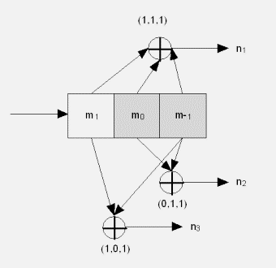
Convolution Code 란?
비트의 출력은 현재의 입력 비트 뿐만 아니라 이전 비트의 조합에 의해서도 결정 (데이트 스트림에서 입력 비트들로 코드 워드를 구성)
송신할 데이터 비트들이 특정 길이의 메모리와 결합되어 출력
에러 검출 및 수정 능력의 향상으로 위성통신, 모바일 네트워크등 전 범위에서 표준화 되어 사용됨.

Slide 10
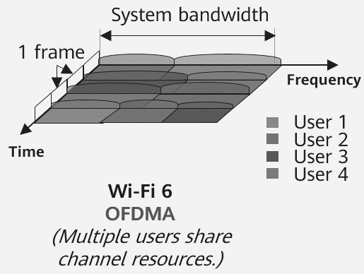
다중 사용자 환경이란?
여러 사용자가 동일한 네트워크 자원을 동시에 공유하며 사용하는 상황 다음과 같은 특징을 가짐.
자원 공유: 네트워크 대역폭, 채널, 주파수, 시간 등과 같은 자원을 여러 사용자가 동시에 사용
간섭: 다중 사용자 환경에서는 여러 사용자가 동일한 자원을 사용할 때, 다중 경로 간섭이나 사용자 간 간섭이 발생할 수 있음.
자원 관리: 주파수, 시간 슬롯, 코드 등의 자원을 사용자 간에 어떻게 할당할지에 대한 효율적인 관리가 필요
위와 같은 특징을 해소 하고자 OFDMA 와 같은 다양한 간섭 제거 방식을 사용함.

Slide 11
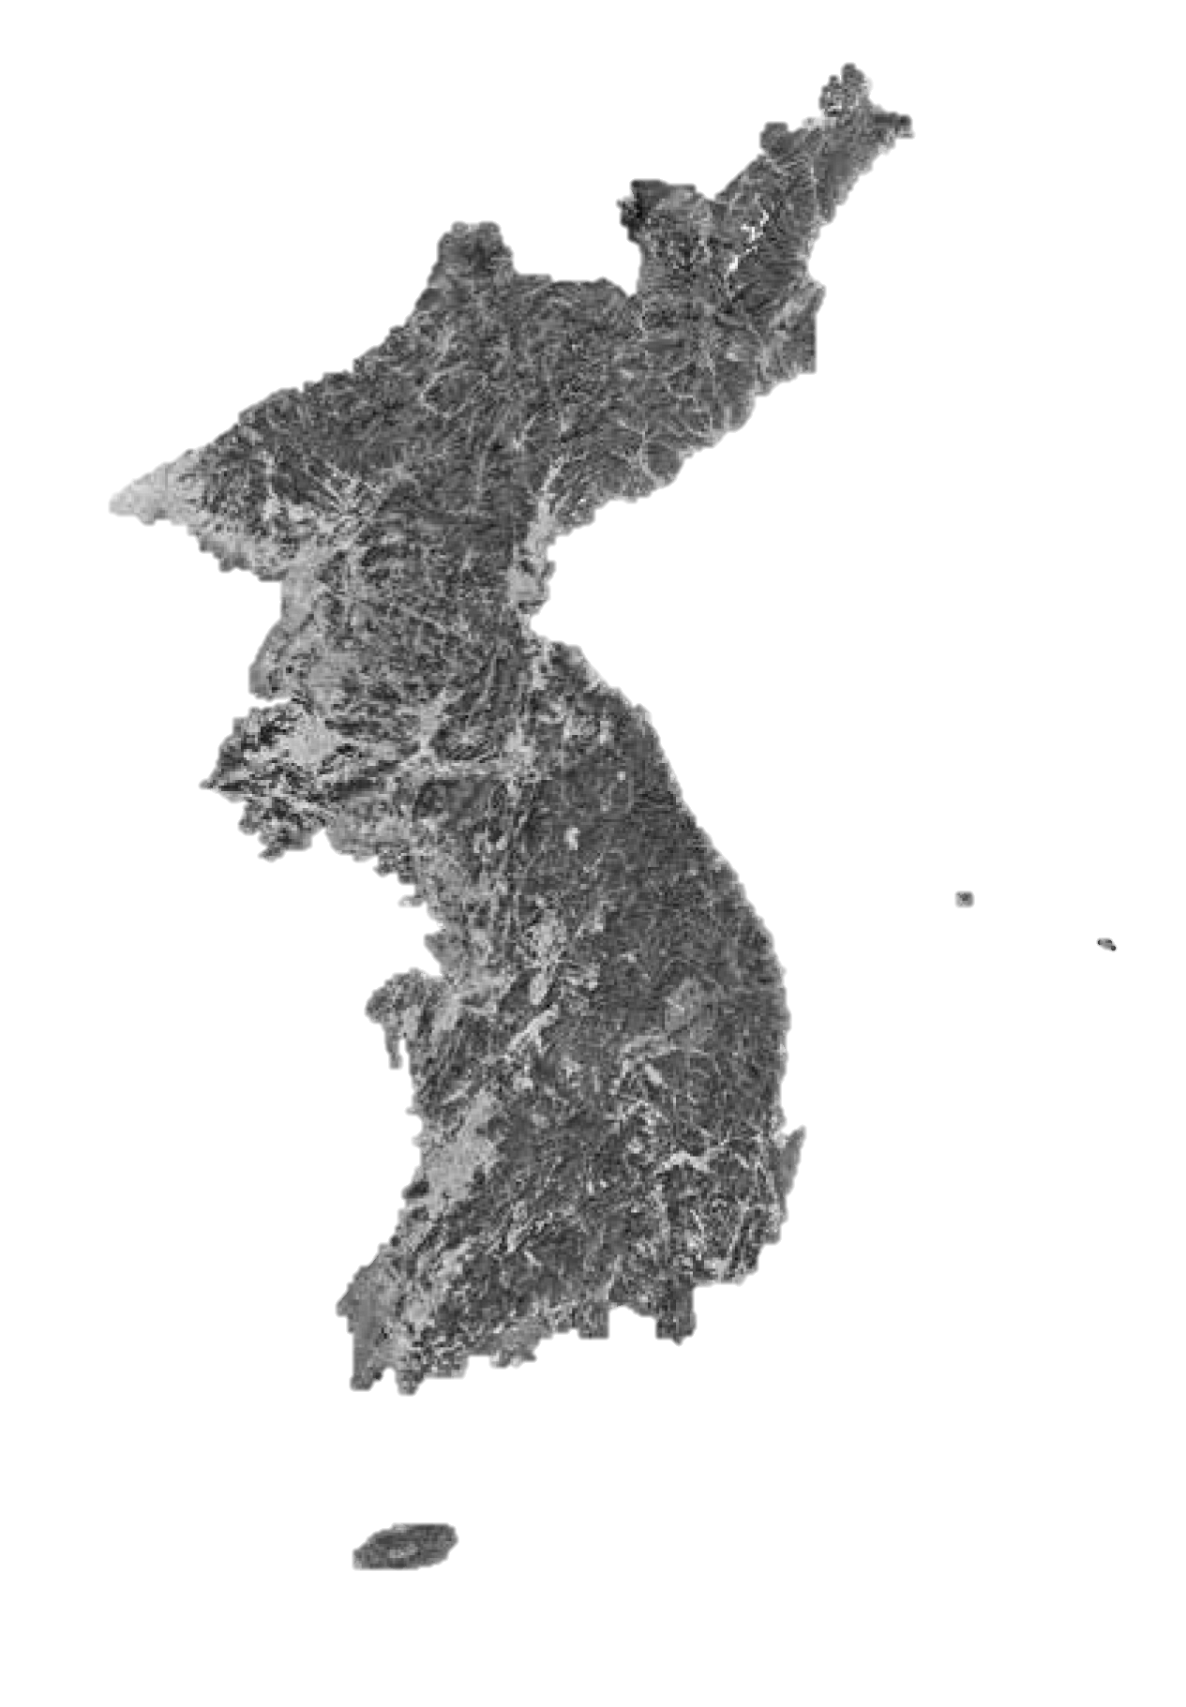
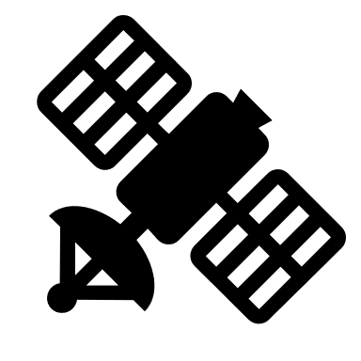
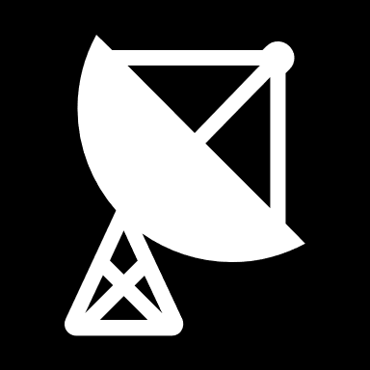
Contents 4
목표 설정
캡스톤 프로젝트 II 목표

Slide 12
Contents 4
목표 설정
캡스톤 프로젝트 II 목표

Slide 13
Contents 4
목표 설정
캡스톤 프로젝트 II 목표
동시 사용자 환경에서 사용자들이 서로 다른 변조 기법을 사용할 때 성상도 동시 최적화
다중 사용자
다중 사용자 환경 모의 환경을 조성
동시 최적화
보편적으로 사용되는 통신 기법인 Convolution 코드를 적용한 후 실험
성능 개선
실험을 통해 전통적인 변조 기법보다 나은 성능의 성상도 도출
채널 코딩

Slide 14

감사합니다

